Slide 1
Suomalaisen lionstoiminnan vuosipäivä 14.8. - konsepti
Toimeksianto liiton viestintäryhmälle KVN Hämeenlinna

Slide 2
Mikä on konsepti?
Kun tapahtuman suunnitelma perustuu konseptiin, eli toistuvaan suunnitelmaan, tapahtumakohtaisiin muutoksiin varaudutaan entistä paremmin.
Toimintatapana voi olla jopa, että toteutuksen tiimi vaihtuu jokaiseen tapahtumaan ja konseptin avulla päästään silti tasalaatuiseen toteutukseen jokaisella kerralla ja toiminnan pitäisi olla yhtenäinen siitä huolimatta.

Slide 3
NÄIN ONNISTUT
aloita ajoissa
sovi organisointitapa
muodosta projektiryhmä
etene konseptia noudattaen
muista, että vuosipäivä on osa jäsenkampanjaa

Slide 4
Mitä tarkoittaa meillä?
Lähtee siitä, että vuosipäivää juhlitaan koko maassa piirien organisoimana
Tapahtuma on osa jäsenkampanjaa ja kampanjan jälkeen osa normaalia vuosikiertoa koko maassa
Yhtenäistä näkyvyyttä
Suunnittelu käynnistettävä maalis-huhtikuussa, ”1 VDG unelmarooli”
Osallistava tapahtuma

Slide 5
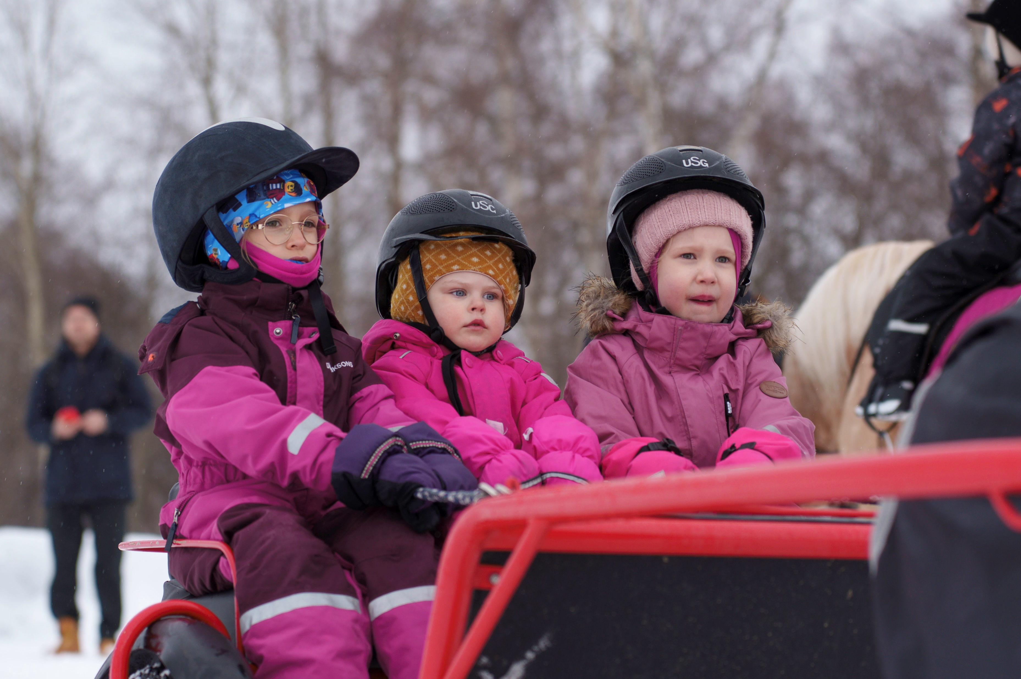
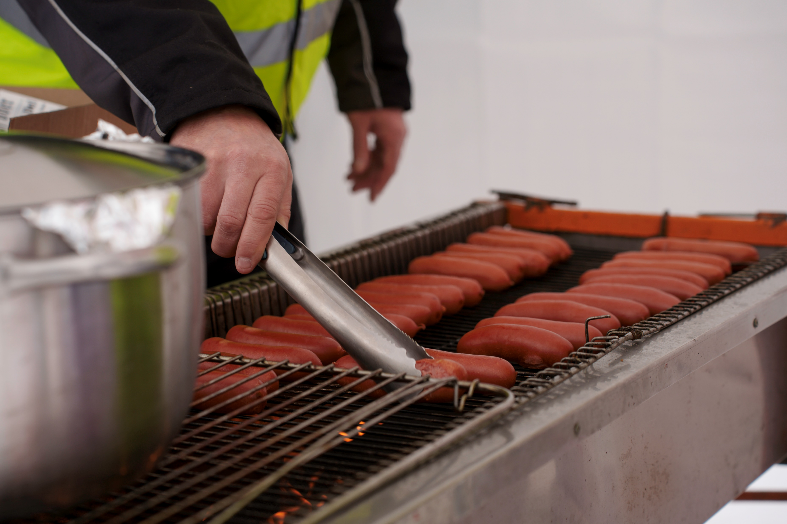
Osallistavia tapahtumia ovat
  esimerkiksi lastentapahtumissa kasvomaalauksien tekeminen ja tatuointitarrojen liimaaminen, onnenpyörä, seikkailuradat ja muut liikunnalliset aktiviteetit jne.
  aikuiset jäävät juttelemaan kahvi/makkarapisteissä. Hyväksi koettuja teemoja ovat ympäristöteema, nuorisovaihto ja Lion Quest
  Auta lasta, auta perhettä – keräys
  liitto tukee piirien vuosipäivätapahtumia hankkimalla markkinointimateriaalia.

Slide 6
Markkinointi- ja viestintävastaavan nimeäminen
suunnitelman teko
yhteydenpito paikan (kauppakeskus, kaupungin tila, kaupungin tori) markkinointi- ja viestintävastaavaan ja yhteistä markkinointi/viestintäkeinoista sopiminen
tapahtuman aikaisesta visuaalisesta dokumentoinnista (valokuvat, videot) vastaavan nimeäminen
Tapahtuman markkinointi kohdistetaan yleisölle ja tapahtumassa kävijöille sekä yritysyhteistyökumppaneille. Tässä auttaa kohderyhmän kartoittaminen etukäteen. Kartoituksen avulla voidaan valita markkinointikanavat halutulle kohderyhmälle.

Slide 7
Markkinointikanavia
kunnan tai kaupungin tapahtumakalenteriin.
mediatiedotteet (lyhyt kuvaus tapahtumasta ja yhteystiedot)
sosiaalinen media, kotisivut (klubi ja piiritaso), muista käyttää somemarkkinointimateriaaleissa hashtagia #kutsulioniksi. Tägää myös @suomenlionsliitto postauksiin, niin liiton viestintä voi nostaa paikallisia tapahtumia myös omilla sivuillaan. Lisää somemainoksista.
mainokset lehdissä, radiossa, tv:ssä
kadunvarsimainokset, flyerit,, banderollit yms. kaupungilla
muita tapahtumakalentereita netissä: median tapahtumakalenterit
julisteet kaupungin ilmoitustauluilla
huolehdi myös sisäisestä viestinnästä
infoa piirin tapahtumasta liiton viestintään ennen ja jälkeen sekä tapahtuman aikana. Videot ja valokuvat. Sovitaan aikataulu, jolloin tapahtuman tiedot lähetetään osoitteeseen viestinta@lions.fi

Slide 8
Markkinoinnin työvälineitä
Liiton kotisivuilla on runsaasti viestintään ja markkinointiin liittyvää materiaalia sekä kampanjamateriaalia, jotka ovat kaikkien piirien ja klubien käytettävissä. flyerit, winderit, rollupit, banderollit,
Monella paikkakunnalla leijonat ovat perustaneet Seuraa Lions-aktiviteetteja WhatsApp-ryhmiä, joissa mainostetaan paikkakunnan leijonatapahtumia. Tapahtumissa voi liittyä ryhmään QR-koodin avulla.
Kuinka toimin messuständillä -video

Slide 9
Käytännön järjestelyt, määritellään niiden vastuuhenkilöt
Tuotantosuunnitelman valmistelu: ohjelman suunnittelu ja aikataulutus
Tapahtuma-alueen suunnittelu: esitystekniikka, sähkö, musiikki, vesi, opasteet ensiapu sekä tapahtumakarttojen valmisteleminen. Käy kohteessa ja tutustu paikkaan ennen suunnittelun käynnistämistä.
Luvat ja ilmoitukset (lupa tilan omistajalta, ilmoitus poliisille)
Budjetoinnin alustava suunnitelma, selvitetään mahdolliset kaupungilta/kunnalta/erilaisilta säätiöiltä anottavat kohde - tai toiminta-avustukset.
Nimetään markkinointi- ja viestintävastaava, jonka johdolla laaditaan markkinointi- ja viestintäsuunnitelma.
Esiintyjien ja juontajan varaaminen
Rakenteiden ja tekniikan varaaminen
Yhteistyökumppaneiden, sponsoreiden ja tapahtumatukien haku
Turvallisuussuunnitelman laatiminen suurissa tapahtumissa, esimerkiksi Narinkkatorin tapahtuma Helsingissä. Suunnitelma pitää olla hyväksyttynä pelastuslaitoksella ennen kuin poliisi ottaa lupa-asian käsittelyyn. Turvallisuussuunnitelma on kuin tapahtuman käsikirja, jossa on kerrottu miten hommat etenevät, jos tulee jokin poikkeava tilanne missä tahansa tapahtuman osiossa. Iso rooli on turvallisuuspäälliköllä, joka on nimettävä etukäteen, ja järjestysmiehillä. Pienemmissä tapahtumissa on hyvä selvittää, mistä löytyy kauppakeskuksen tai vastaavan ensiapupiste. Pelastuslaitosten turvallisuussuunnitelman mallipohja.
Siisteys- ja ympäristöasiat (jätehuoltosuunnitelma)
Vakuutukset, huom. katso myös Suomen Lions-liiton vastuuvakuutus

Slide 10
Startti on tärkeä
Suunnittelu käynnistyy jo keväällä, maalis-huhtikuussa.
  piirin jory päättää toteutustavasta: järjestetäänkö piirin myötävaikutuksella tapahtuma useammalla alueella/paikkakunnalla samaan aikaan vai vuosisyklillä kiertäen piirin eri alueilla.
  päätetään projektipäälliköstä ja muista vastuualueista. Kuka vastaa paikkakunnan tapahtumasta: piirin, alueen vai lohkon puheenjohtajan vastuulla. Markkinointi- ja viestintävastaava tärkeä.
  näin muodostunut projektiryhmä käynnistää viimeistään toukokuussa toimenpiteet

Slide 11
Jokainen lionstilaisuus on jäsenkampanjaa!
Tapahtuma on kauden jäsenkampanjan startti ja päättyy lokakuussa Hyvän Päivään.
  Tavoitteena järjestää osallistava tapahtuma, ei esitteiden jakamista
  Saadaan ihmiset kiinnostumaan toiminnastamme, houkutellaan heitä liittymään johonkin olemassa olevaan klubiin, perustamaan uutta klubia tai osallistumaan pop up tyylisesti johonkin lionstapahtumaan ns. lisäkäsinä.
    jokainen mukana oleva klubi/jäsen voi tehdä itselle tuttua tai ominaista juttua

Slide 12
Huhtikuussa
Tuotantosuunnitelman valmistelu: ohjelman suunnittelu ja aikataulutus
Luvat ja ilmoitukset (lupa tilan omistajalta, ilmoitus poliisille)
Tapahtuma-alueen suunnittelu: esitystekniikka, sähkö, musiikki, vesi, opasteet, sekä tapahtumakarttojen valmisteleminen
Budjetoinnin alustava suunnitelma, selvitetään mahdolliset kaupungilta/kunnalta/erilaisilta säätiöiltä anottavat kohde - tai toiminta-avustukset.
Markkinointi – ja viestintäsuunnitelma
Turvallisuussuunnitelma
Jätehuoltosuunnitelma
Vakuutukset

Slide 13
Elokuun alku
Ohjelman viimeistely, painomateriaalit sekä muu tarvittava rekvisiitta
Käy tapahtumapaikalla ja varmista vastaako suunnitelma nykyhetkeä
Tiedotus alueen asukkaille ja yrityksille
Tapahtumapäivän työtehtävien jako ja aikataulutus. (tästä voisi olla jokin listaus mm tavaroiden haku, laitteet paikoilleen yms.) ja aikataulutus + varahenkilöt, jos joku sairastuu

Slide 14
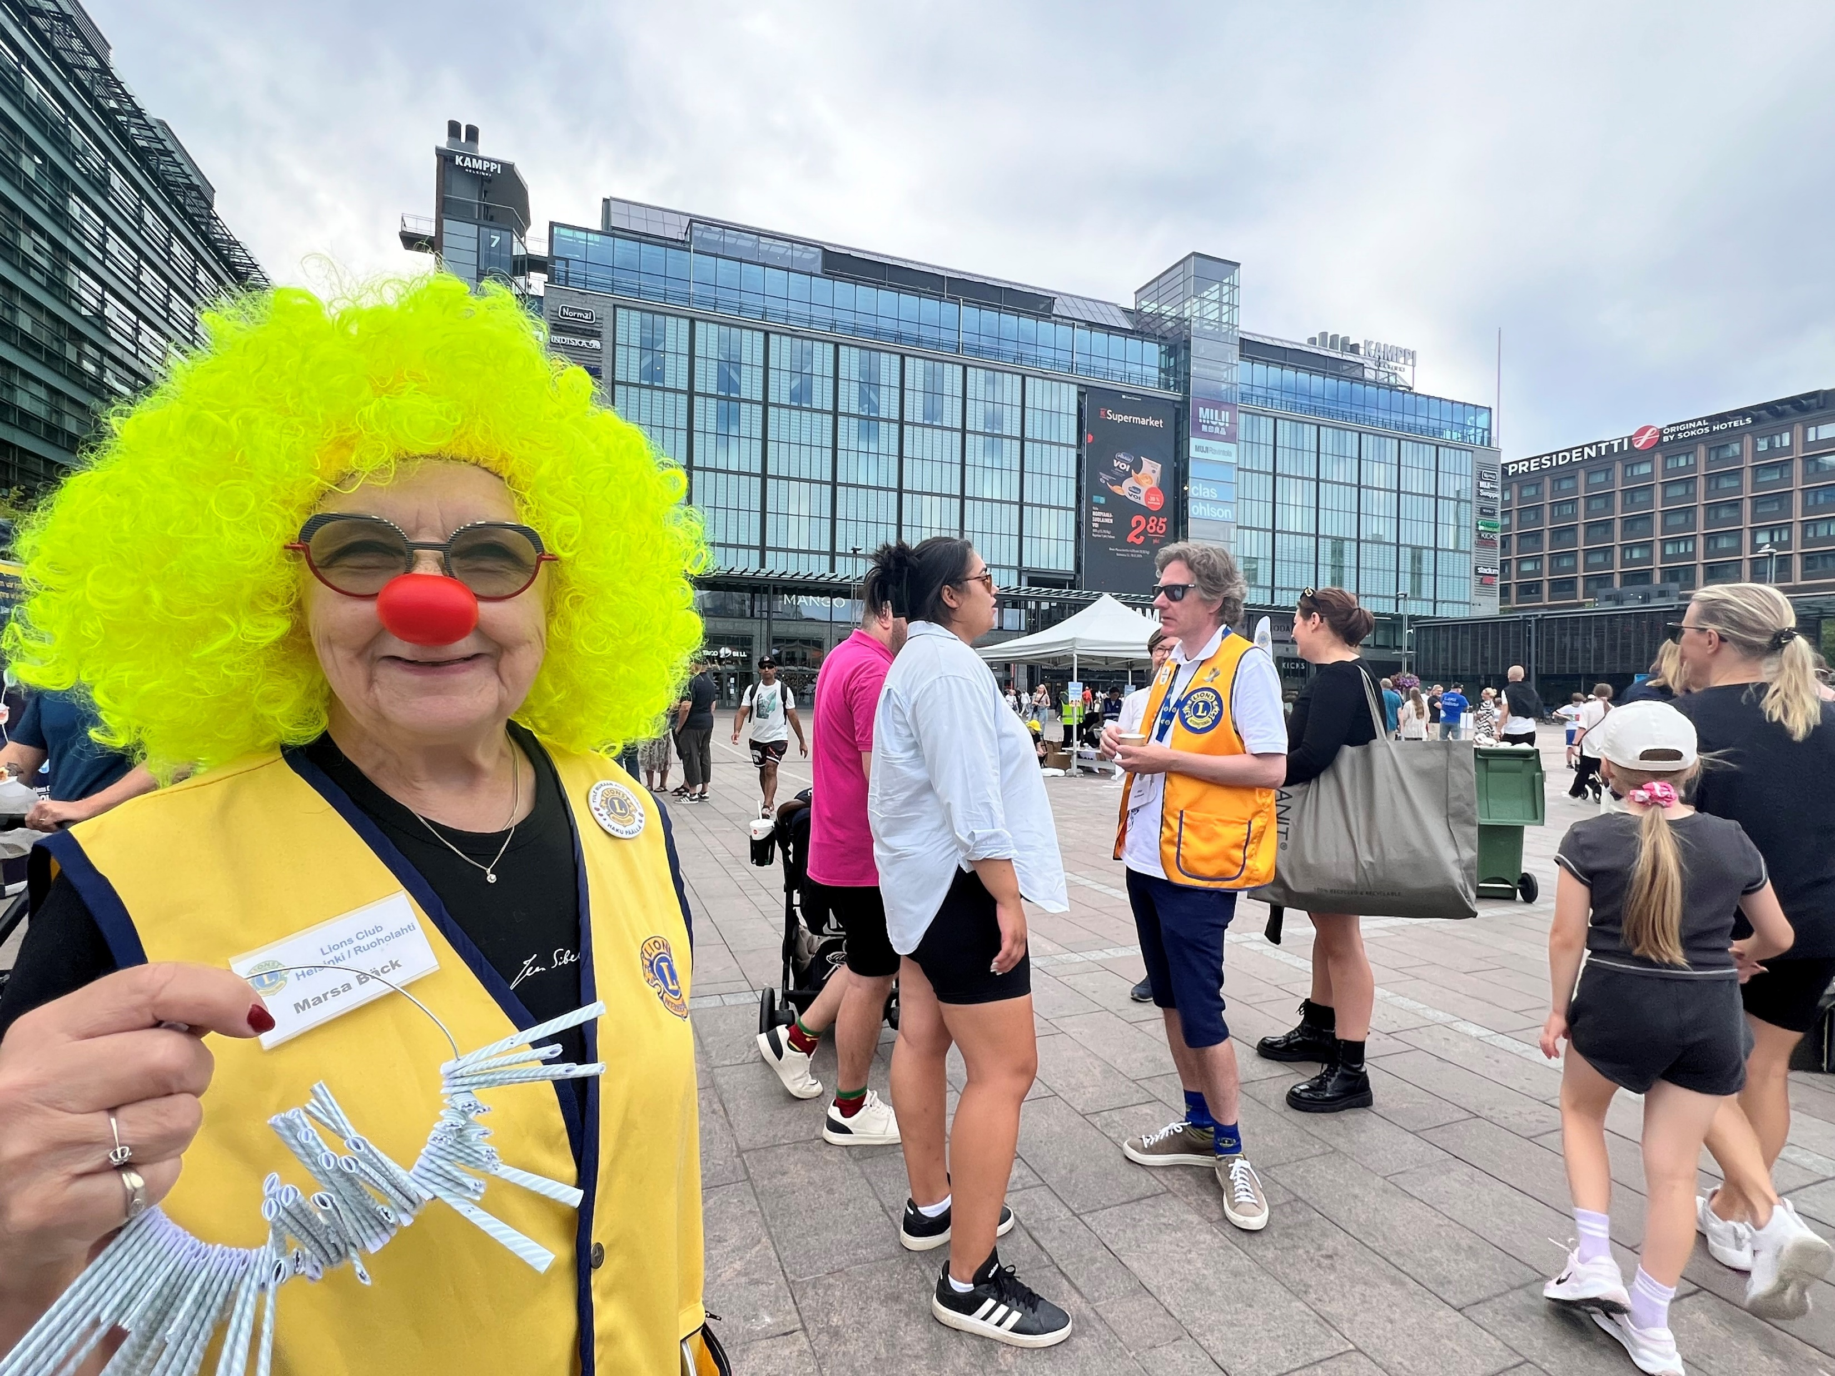
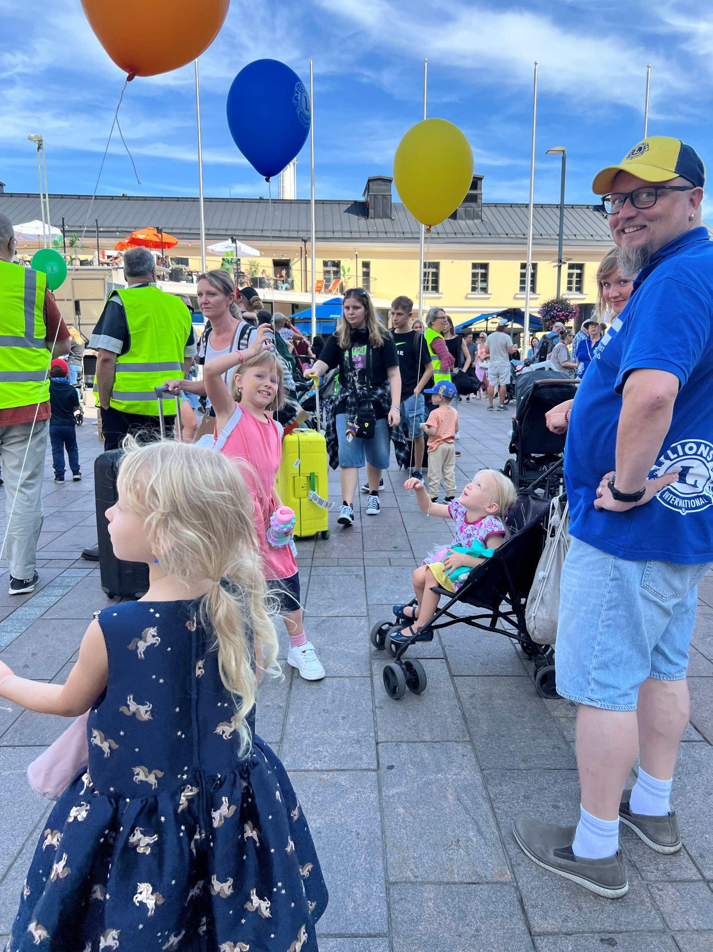
Tapahtumapäivänä
Hyvissä ajoin paikalle
Jokainen hoitaa oman sovitun työtehtävän, jokaisella läsnäolijalla rooli
Tapahtuman aikana yhtenäinen vaatetus esim. lionsliivit.
Ihmisten kohtaaminen, empaattisuus tärkeää
Jokainen leijona osaa lyhyesti kertoa paikkakunnan lionstoiminnasta.
Yhdessä sovitaan ennen tapahtumaa em sisältö.
Vältä ylimiehitystä ettei synny ”leijonaköörejä”

Slide 15
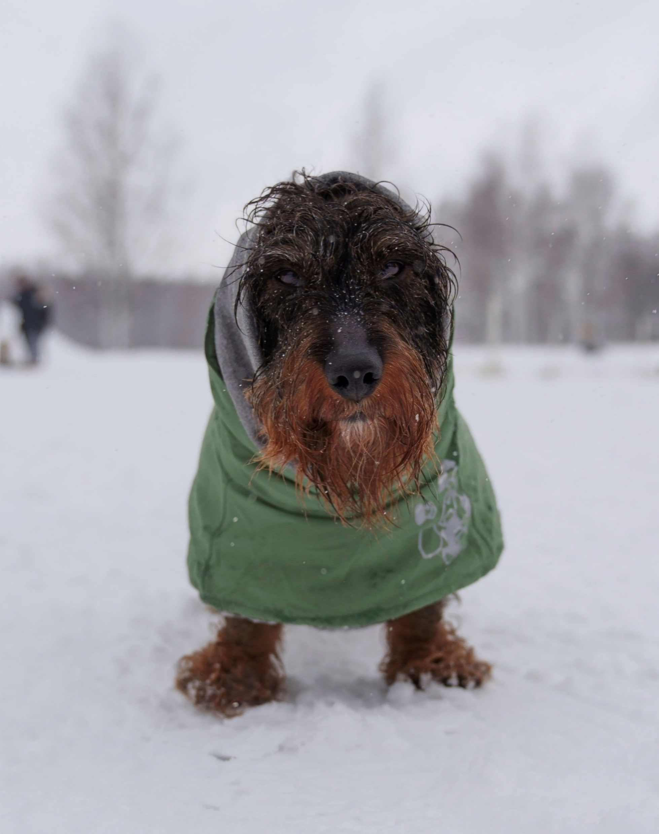
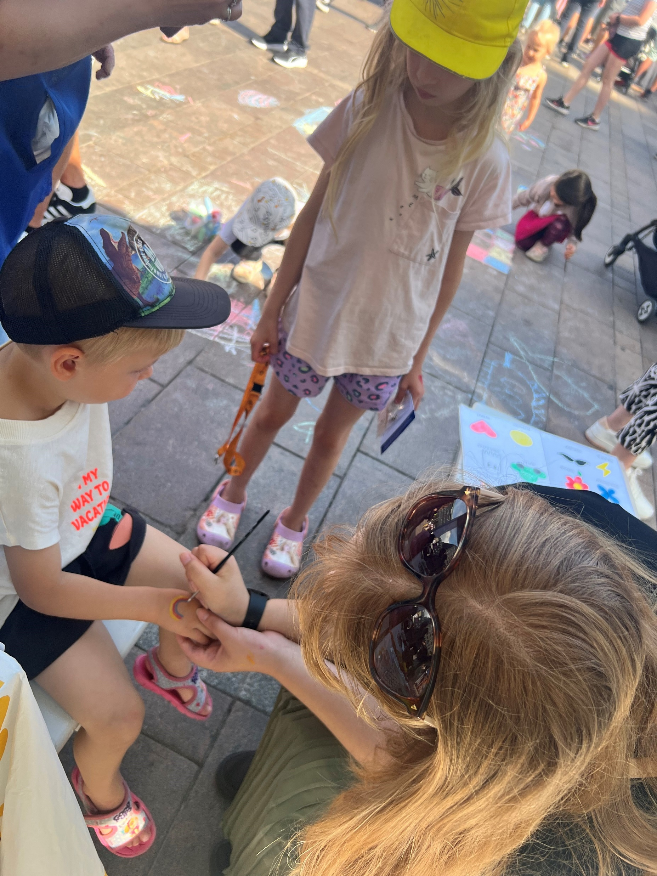
Tapahtuman jälkeen
rakenteiden purkaminen ja siivous
tavaroiden palautukset
laskujen maksaminen
budjetin toteuma
palautekeskustelut ja palautteiden hyödyntäminen
jälkimarkkinointi, kiitokset yhteistyökumppaneille
kiitä tapahtumaan osallistuneita somessa
yhteydenotto mielenkiintonsa ilmoittaneille pian
tapahtuman jälkeen. Yhteydenotto käynnistää
jäseneksihankinnan prosessin.

Slide 16
Suunnittele hyvin – ei tule yllätyksiä!

